Slide 2
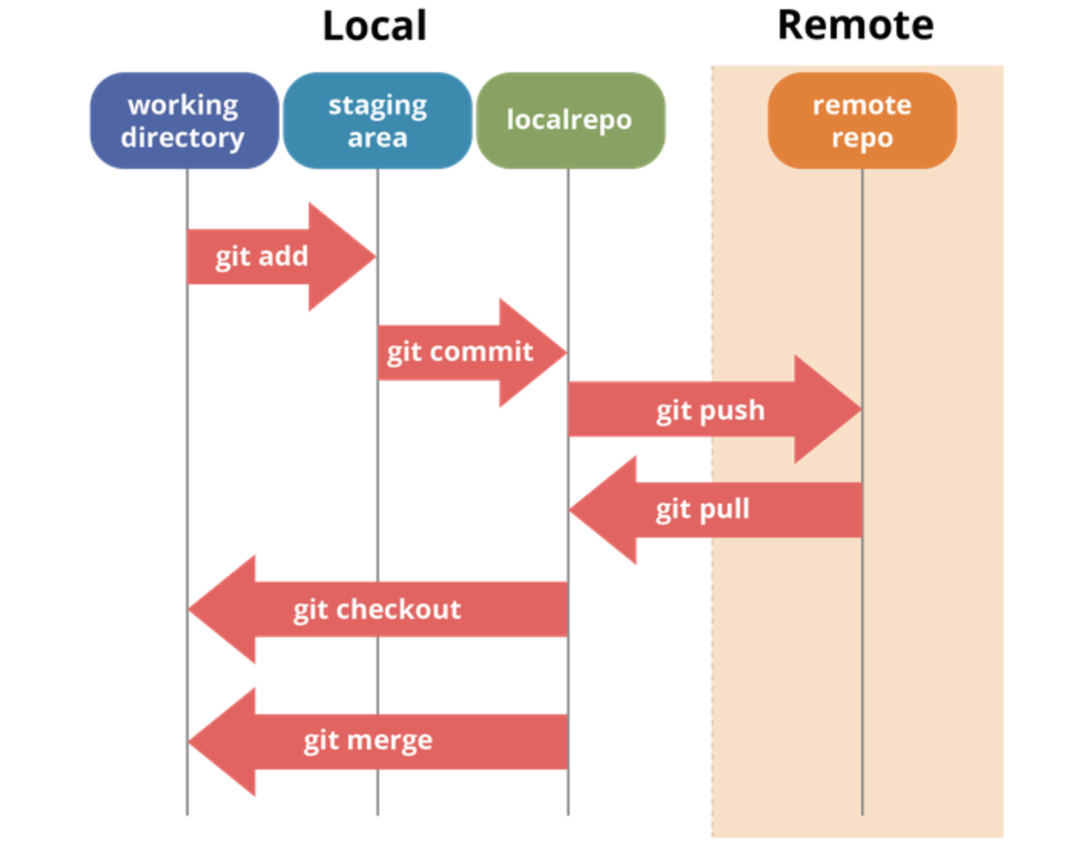
Git 基本觀念
https://blog.techbridge.cc/2018/01/17/learning-programming-and-coding-with-python-git-and-github-tutorial/

Slide 3
Local : repository建立
mkdir git-test :建立新目錄
cd git-practice ：切換至目錄下
git init ：指令初始化目錄
建立隱藏 .git 目錄，藉此對目錄進行版本控制
Initialized empty Git repository in pd…….

Slide 4
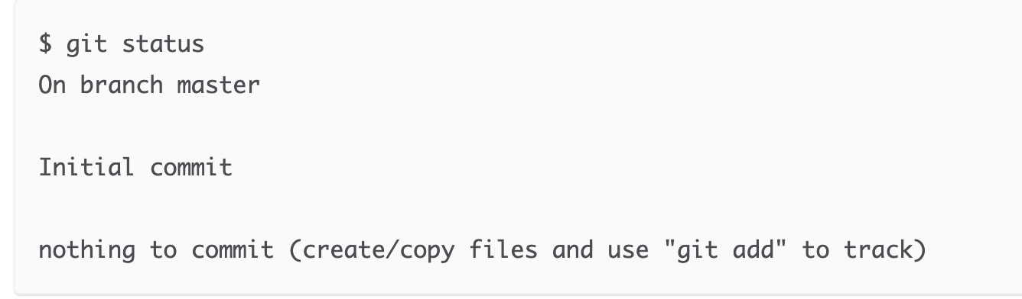
Local : 初始目錄狀態
git status ：查詢現在目錄狀態

Slide 5
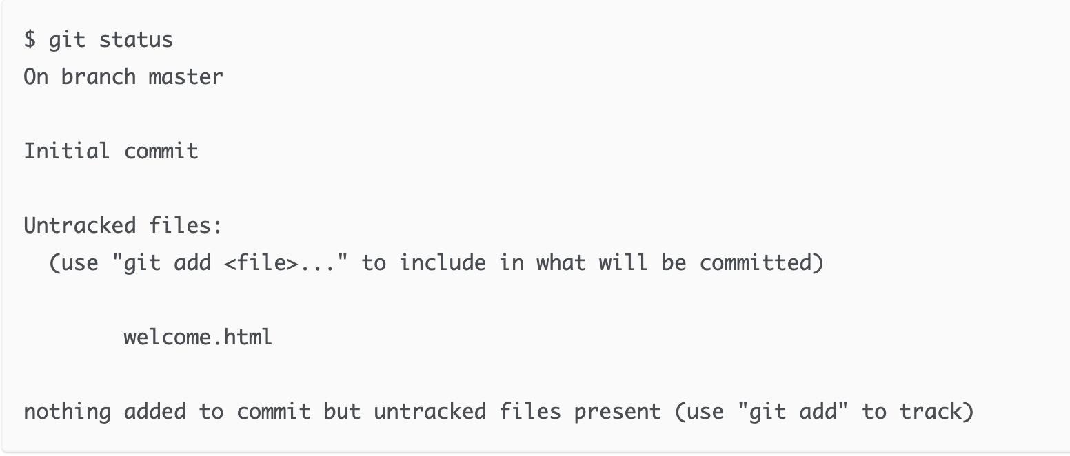
Local : 新增檔案
新增welcome.html檔案

Slide 6
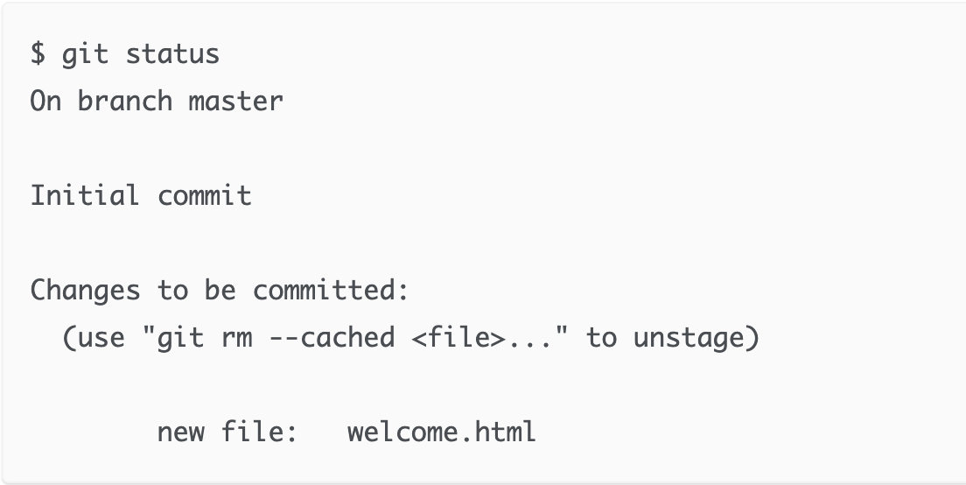
Local : 放入暫存區
git add 檔案名稱：把檔案加入Git的索引中

Slide 7
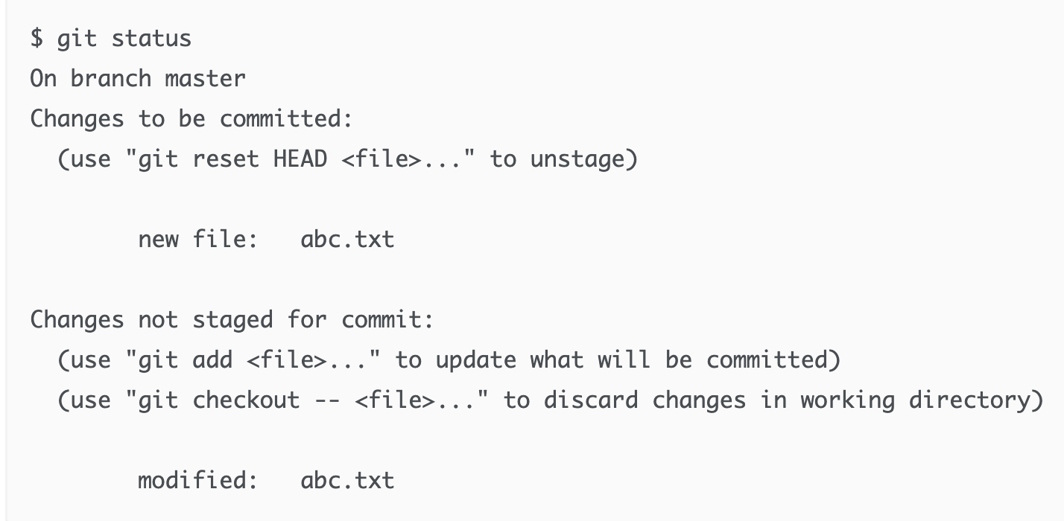
Local : 修改檔案

Slide 8
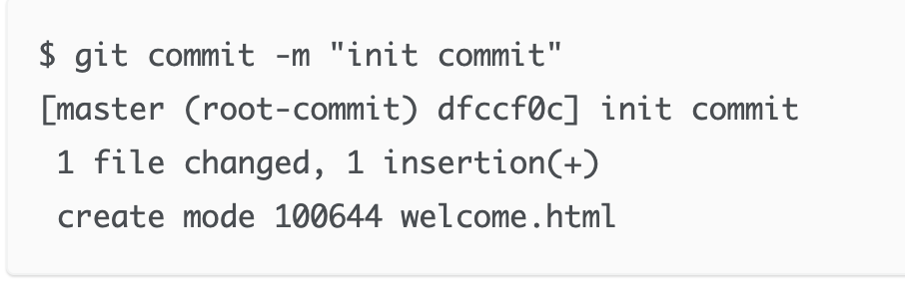
Local : commit 檔案
git commit -m 檔案名稱：把暫存區內容永久存下
說明這次 Commit 做了什麼事
git commit —a-m 檔案名稱 ：一次完成add/commit

Slide 9
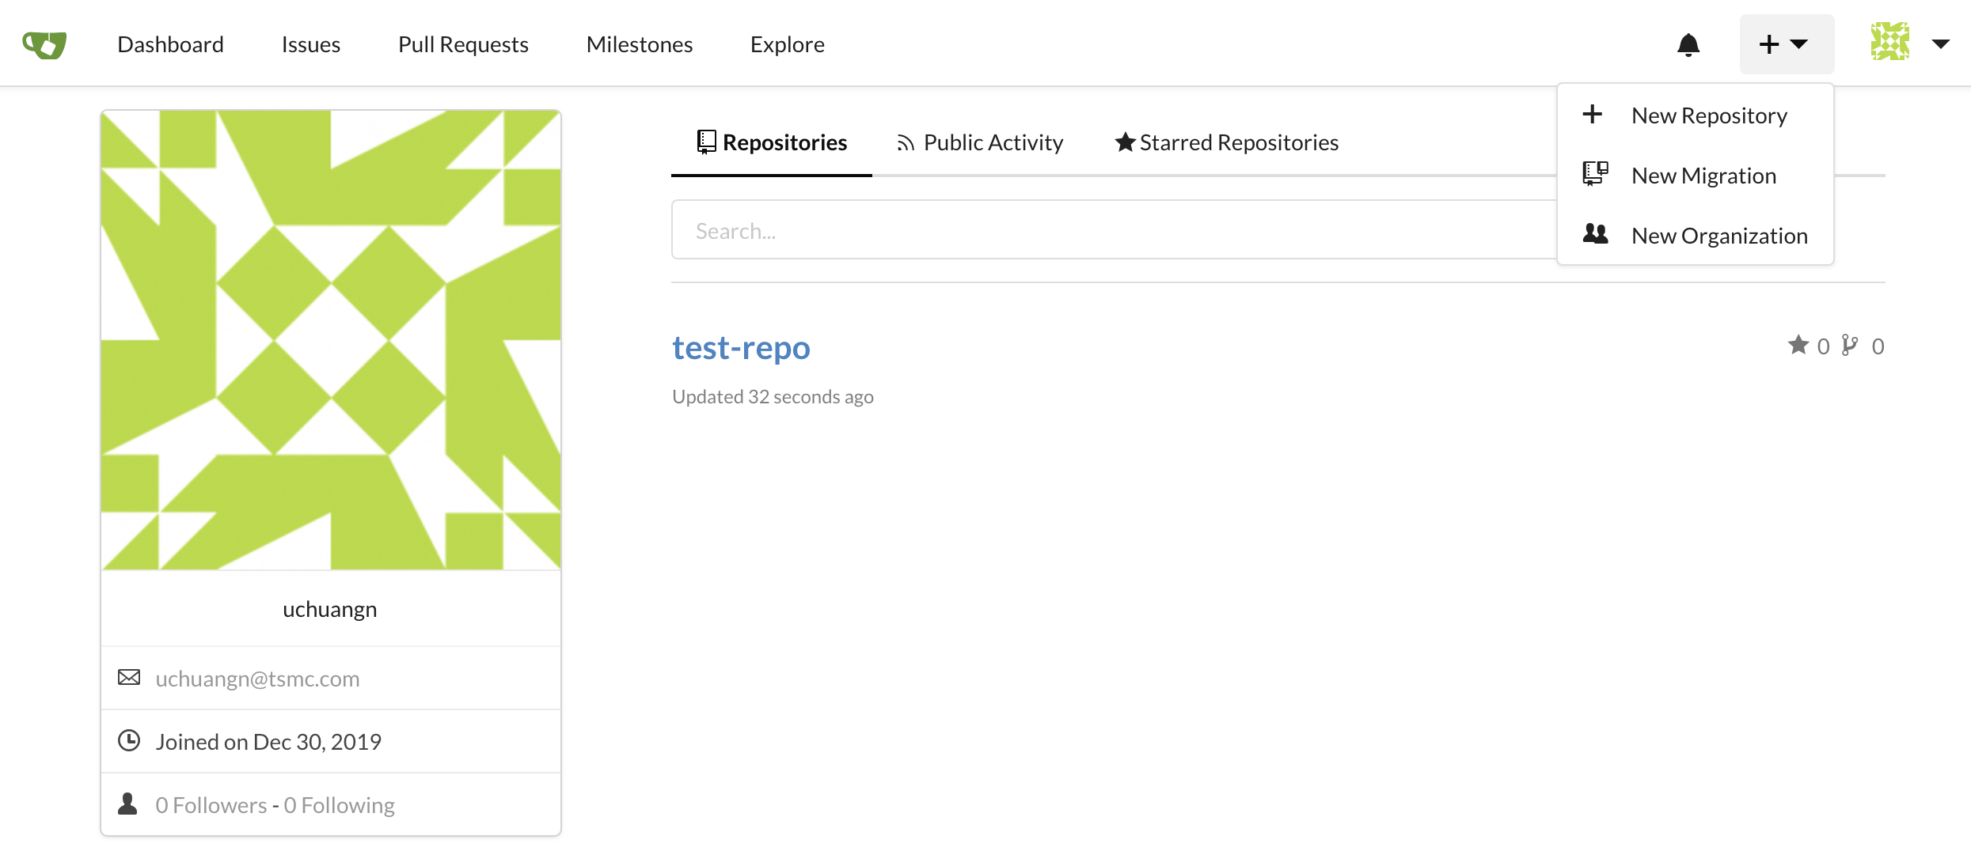
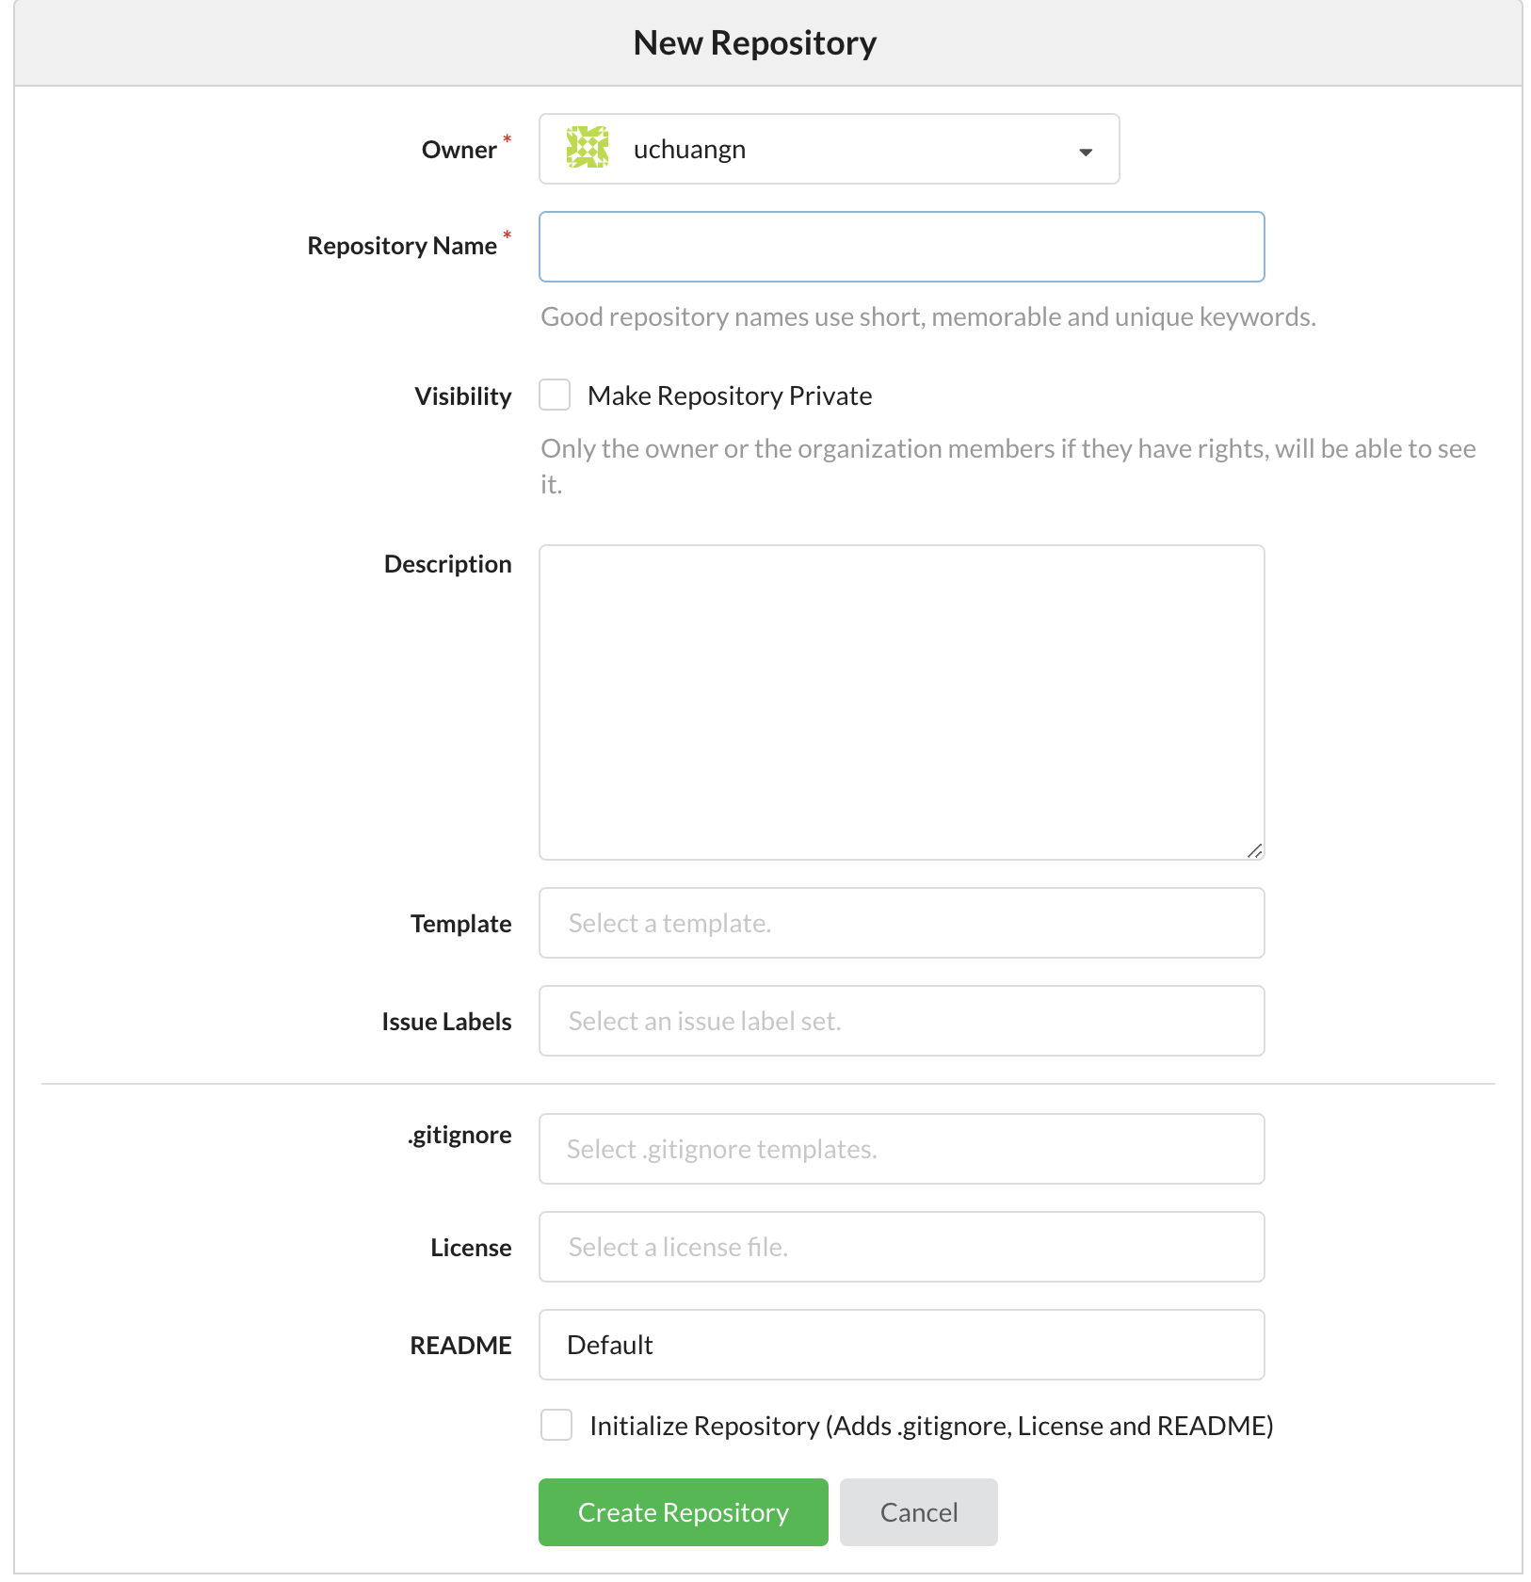
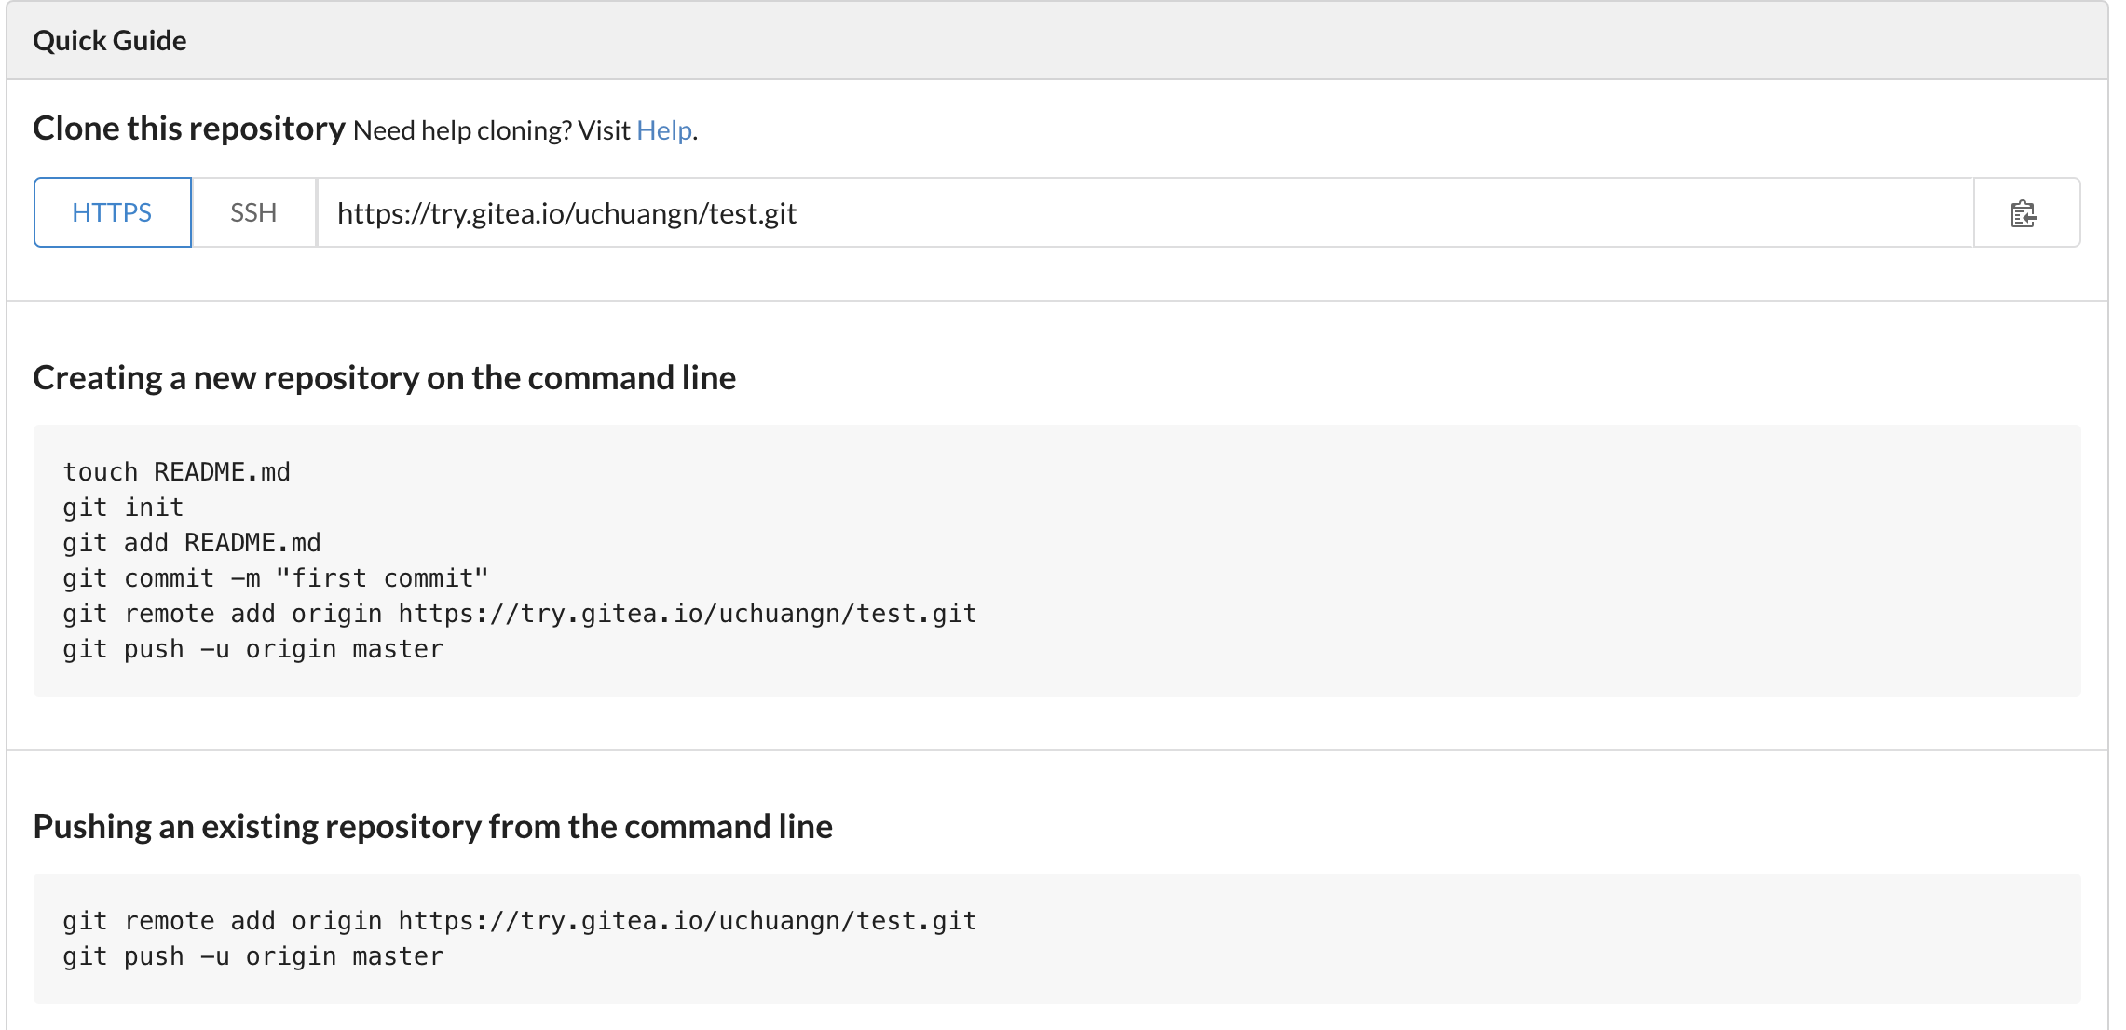
Remote : repository建立

Slide 10
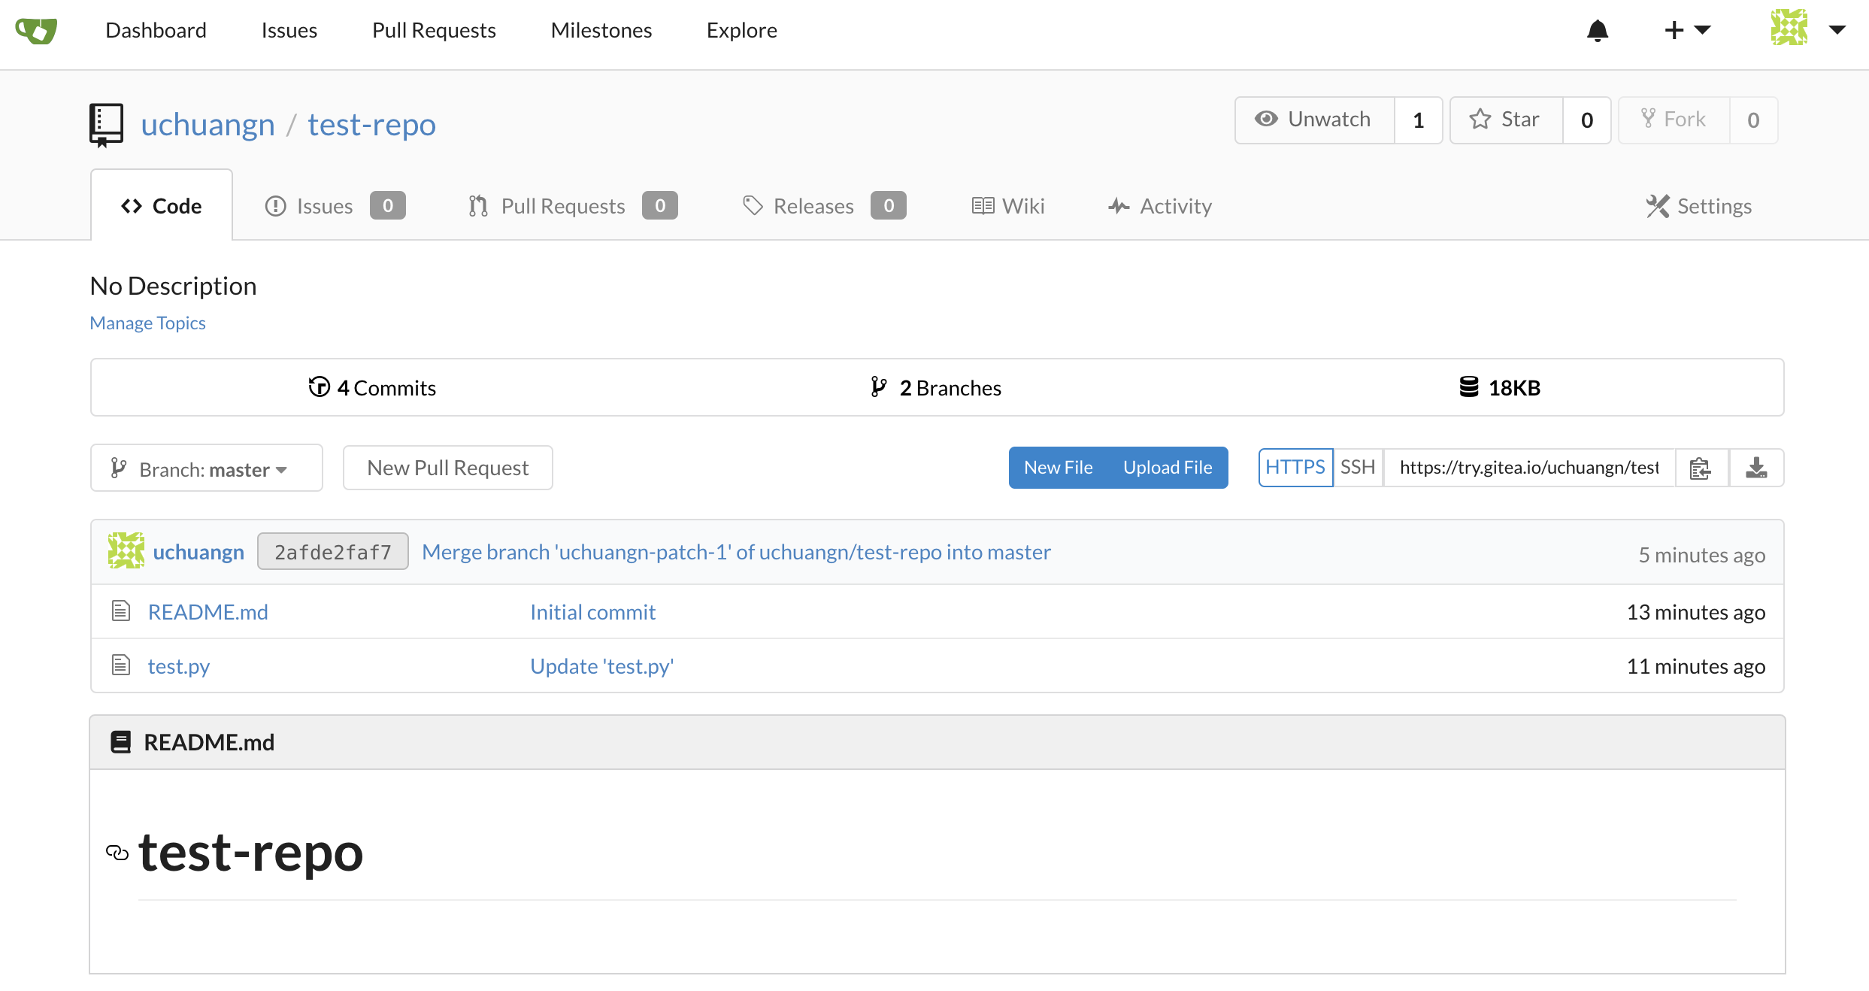
Remote : repository初始化

Slide 11
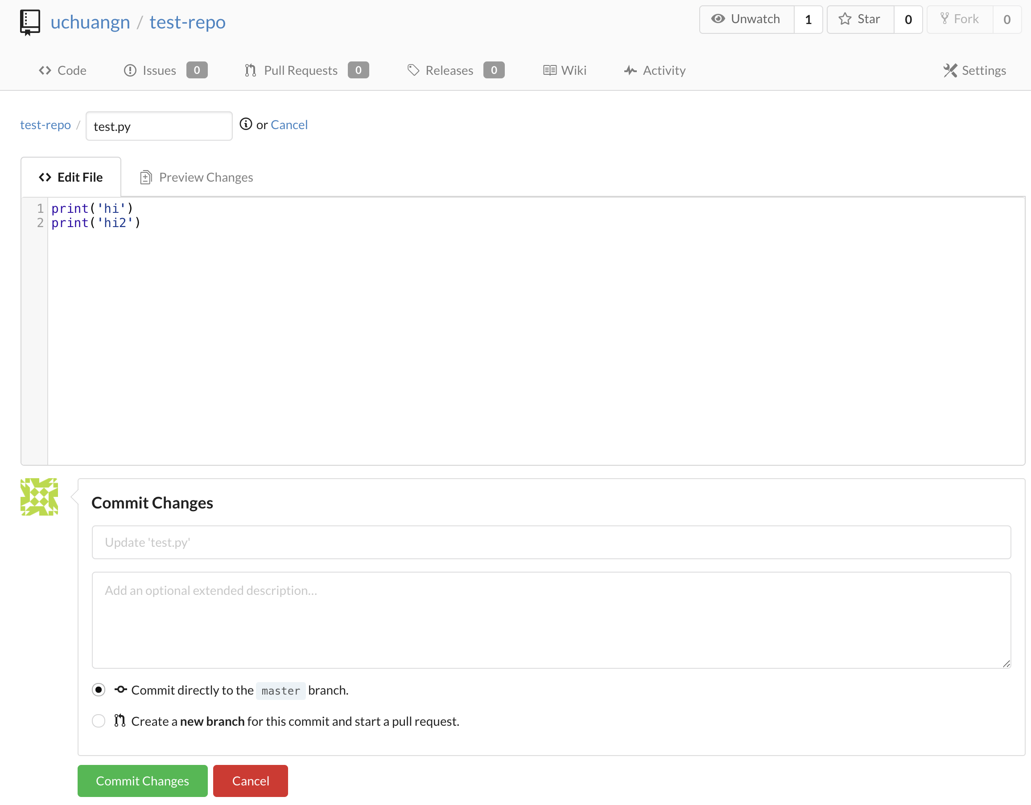
Remote : 開分支

Slide 12
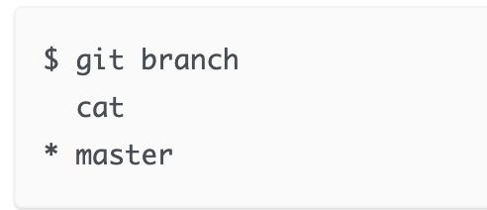
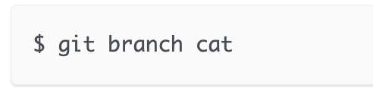
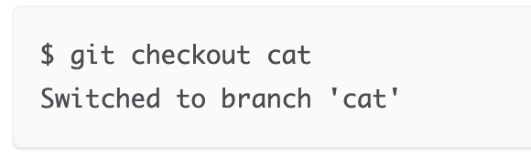
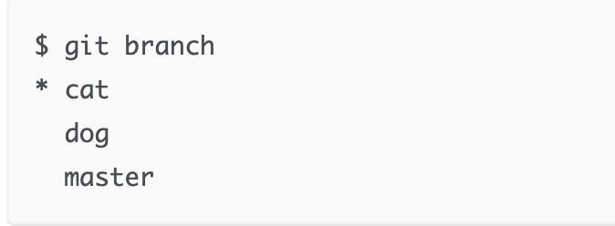
Remote : 開分支

Slide 13
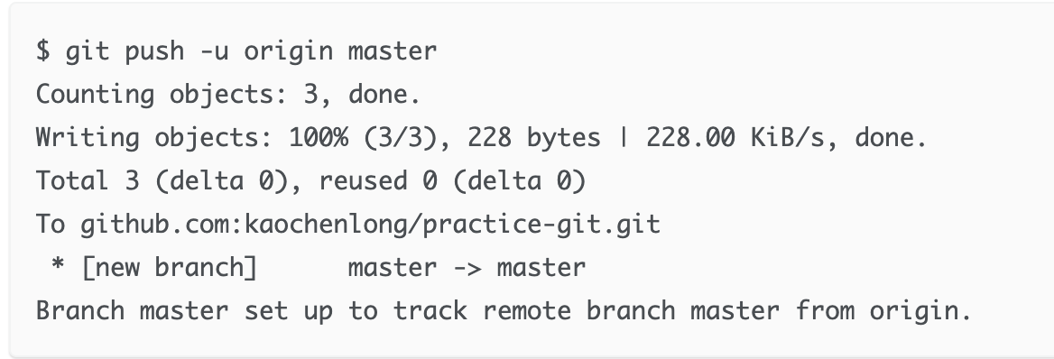
local - Remote : Push 上傳本地版本
把 master 這個分支的內容，推向 origin 這個位置。
在 origin 那個遠端 Server 上，如果 master 不存在，就建立一個叫做 master 的同名分支。
但如果本來 Server 上就存在 master 分支，便會移動 Server 上 master 分支的位置，使它指到目前最新的進度上

Slide 14
local - Remote : Pull 拉回線上版本

Slide 15
Remote : 發送pull request
https://blog.techbridge.cc/2018/01/17/learning-programming-and-coding-with-python-git-and-github-tutorial/

